Slide 1

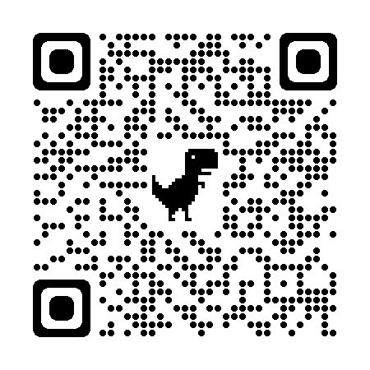
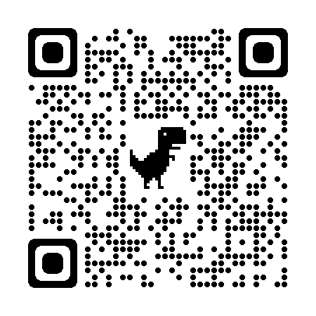
M68K
Editor m69k
Github questa lezione

Slide 2
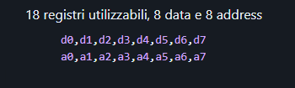
REGISTRI
Conoscete le variabili?
Bene, in m68k esistono, sono di un numero limitato e si chiamano registri
Noi useremo solo i registri data, che sono quelli che iniziano con la lettera d
Source: link documentazione

Slide 3
MUL

